Slide 1


BÁO CÁO TIỂU LUẬN
BỘ MÔN: CÔNG NGHỆ PHẦN MỀM
PHẦN MỀM QUẢN LÝ CỬA HÀNG TIỆN LỢI
Giáo viên hướng dẫn: Bùi Công Danh

Slide 2


Nội dung
Bài thuyết trình
PHẦN MỀM QUẢN LÝ CỬA HÀNG TIỆN LỢI
Giới thiệu vấn đề
Khảo sát
Phân tích hệ thống
Thiết kế hệ thống
Demo
Tổng kết

Slide 3
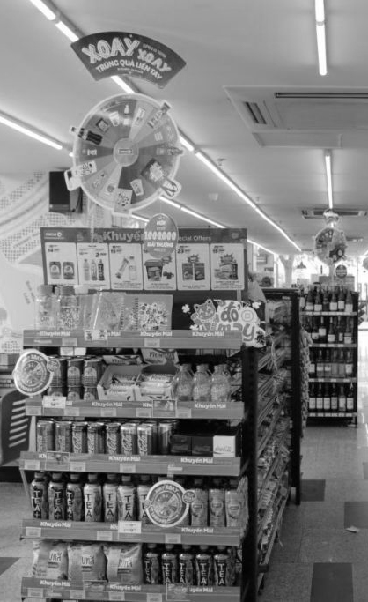



Thành viên
NGUYỄN LƯƠNG ĐÔNG©
2001180143
NGUYỄN VĂN ĐÔ
2001181055

Slide 4

Giới Thiệu Vấn Đề
PHẦN MỀM QUẢN LÝ CỬA HÀNG TIỆN LỢI

Slide 5

Khó khăn trong việc quản lý
Đặc thù của cửa hàng tiện lợi
Không khai thác, quản lý được hết thông tin khách hàng, nhà cung cấp. Bạn sẽ không thể nào biết được ai đã từng mua hàng, mua bao nhiêu sản phẩm, sản phẩm gì để nắm được thói quen và tư vấn nhằm mang lại sự hài lòng cho khách.

Slide 6
Tại sao nên xây dựng hệ thống quản lý
MỤC TIÊU
Mục tiêu quản lý cửa hàng tiện lợi hiệu quả.
TIỆN LỢI
Tiết kiệm thời gian quản lý và vận hành.
PHẠM VI
Khai thác tối ưu các trường dữ liệu có thể ứng dụng cho các ngành nghề bán hàng khác .
Notes:
- Mục tiêu quản lý cửa hàng thời trang hiệu quả, tiết kiệm thời gian quản lý và vận hành nhờ vào việc xây dựng một hệ thống quản lý bán hàng, hàng hoá, tồn kho, khách hàng một cách hiệu quả hơn.
- Phạm vi của đồ án có thể ứng dụng cho các nhành nghề bán hàng khác không chỉ riêng cửa hàng quần áo, phù hợp cho các của hàng nhỏ lẻ và tầm trung hiện có rất nhiều trên thị trường hiện nay. Đáp ứng và giải quyết các vấn đề về quản lý các thông tin và dữ liệu có trong hệ thống của hàng, khai thác tối ưu các trường dữ liệu.

Slide 7
KHẢO SÁT HỆ THỐNG
LƯU TRỮ
THỐNG KÊ
Lưu trữ thông tin về nhập xuất hàng hoá, về thu chi cần nhiều
loại giấy tờ nên cồng kềnh và không đạt hiệu quả.
Tốn nhiều thời gian ,khó khăn trong việc báo cáo thống kê ,nhất là có công việc đột xuất xảy ra.
TRA CỨU
TÍNH TOÁN
Tra cứu thông tin hàng hóa gặp khó khăn mất nhiều thời gian và sai sót khi lưu trữ bằng sổ sách viết tay.
Việc tính tiền bằng tay dẫn đến nhiều sai sót.

Slide 8



Khó khăn quản lý
Khó khăn trong việc quản lý lợi nhuận thu chi, giá cả sản phẩm.
Notes:
Vì đặc thù của bán lẻ thời trang là giá thay đổi liên tục theo thị trường, xu hướng. Nên mỗi khi điều chỉnh giá là một lần chỉnh sửa rất nhiều con số trong sổ sách, khiến chúng ta mất rất nhiều thời gian không đáng có, trong khi việc này hoàn toàn có thể giải quyết đơn giản hơn.

Slide 9
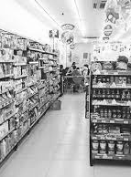
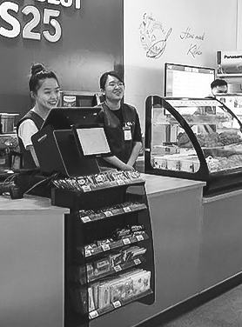
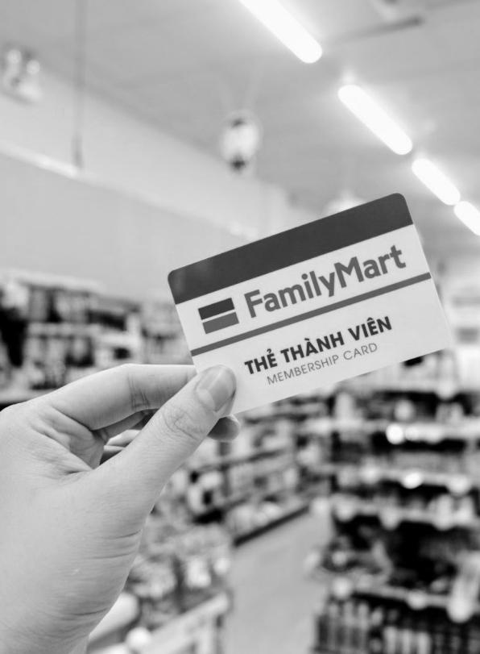
NHẬP HÀNG
Nhân viên sẽ kiểm tra, thống kê số lượng sản phẩm còn tồn trong kho, tình trạng hàng hóa sau đó lập phiếu nhập hàng.
QUY TRÌNH BÁN HÀNG
Khách hàng tới cửa hàng và yêu cầu mua mặt hàng sản phẩm. Nhân viên nhập mã mặt hàng để thêm vào giỏ hàng, sau đó lập hóa đơn và yêu cầu thanh toán.
MỘT SỐ QUY TRÌNH NGHIỆP VỤ
ĐĂNG KÍ THÀNH VIÊN
Khách hàng có nhu cầu tạo thành viên, nhân viên xác nhận thông tin khách hàng và lưu trữ vào csdl.

Slide 10
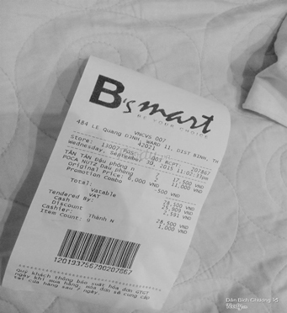
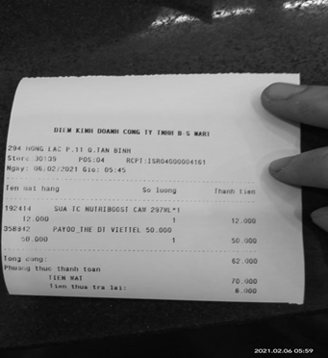
CÁC BIỂU MẪU THU THẬP ĐƯỢC TRONG QUÁ TRÌNH KHẢO SÁT

Slide 11
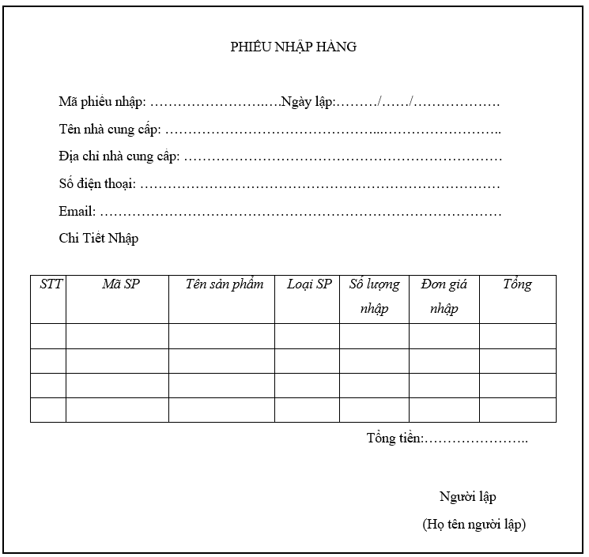
CÁC BIỂU MẪU THU THẬP ĐƯỢC TRONG QUÁ TRÌNH KHẢO SÁT

Slide 12
Phần tiếp theo
Thấy được những yêu cầu cũng như quy trình nghiệp vụ của hệ thống đòi hỏi phần mềm ta phải đạt được. Từ đó, ta cần phân tích những thông tin đã khảo sát và cụ thể hóa chúng bằng các mô hình nghiệp vụ.
Tóm lại
Qua phần này, ta có cái nhìn tổng quan hơn về hệ thống Quản lý cửa hàng tiện lợi.

Slide 13
Kế hoạch
Phân Tích Hệ Thống
NHỮNG THỨ CHÚNG TÔI THIẾT KẾ

Slide 14

Giai đoạn phân tích
Phân Tích Hệ Thống
Quản lý cửa hàng tiện lợi
Giai đoạn phân tích dữ liệu trong qui trình phân tích thiết kế hệ thống thông tin là một giai đoạn rất quan trọng. Nó cho phép chúng ta hiểu rõ hơn về hệ thống.

Slide 15
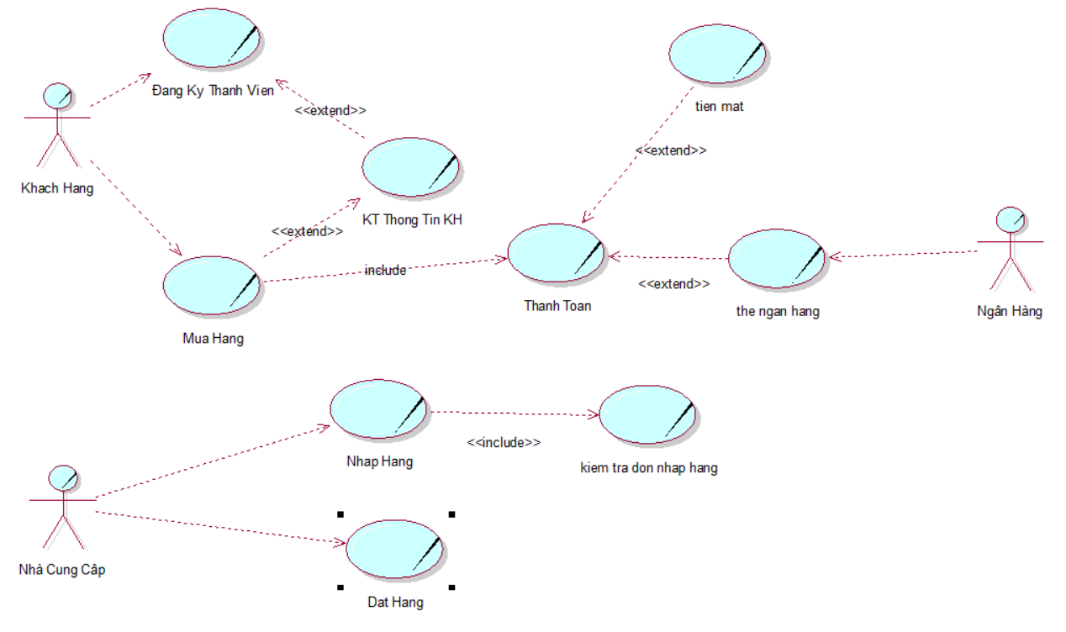
Mô hình hóa nghiệp vụ
Sơ đồ Use-Case nghiệp vụ

Slide 16
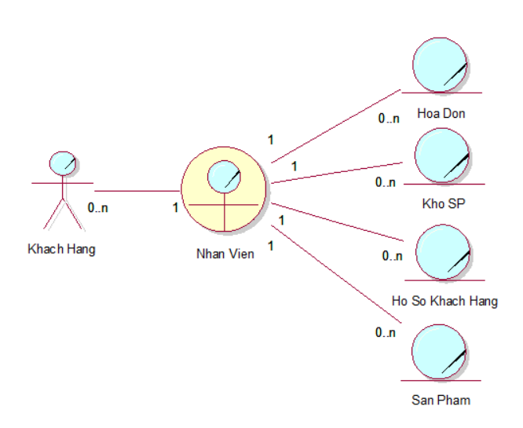
Mô hình hóa quy trình nghiệp vụ
Use case Mua Hàng
Thừa tác viên: Nhân Viên
Thực thể nghiệp vụ: Sản phẩm, hóa đơn, hồ sơ khách hàng, kho

Slide 17
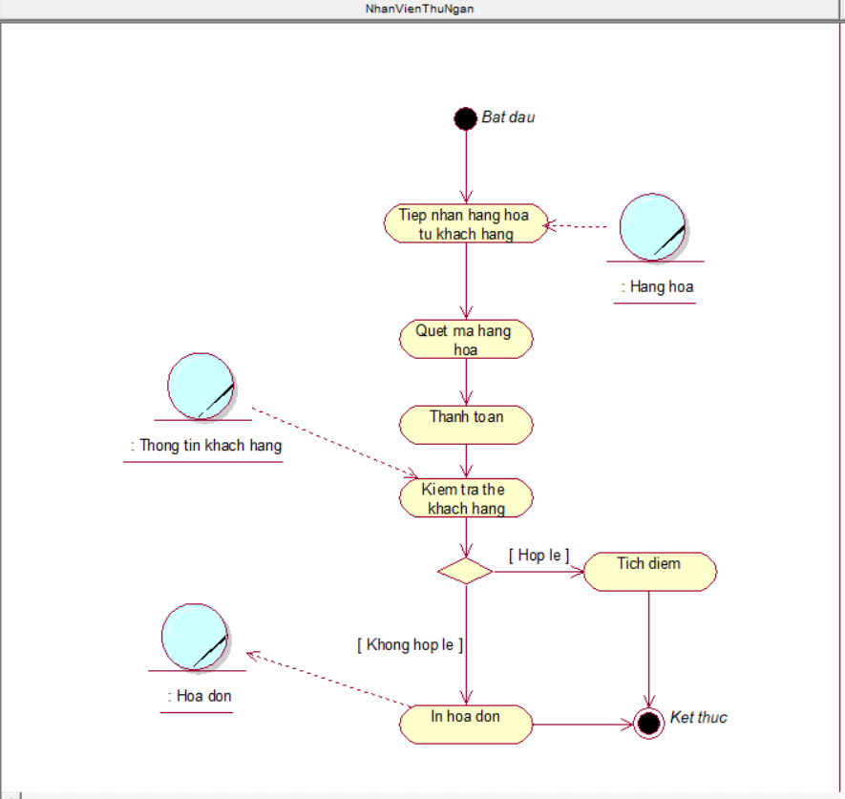
Mô hình hóa quy trình nghiệp vụ
Sơ đồ hoạt động Mua Hàng

Slide 18
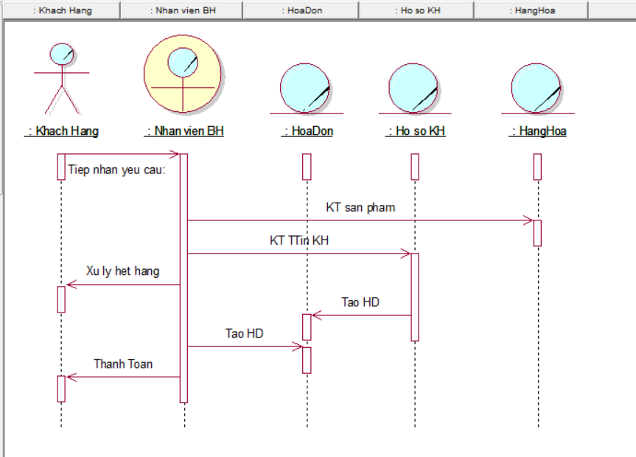
Mô hình hóa quy trình nghiệp vụ
Sơ đồ tuần tự Mua Hàng

Slide 19
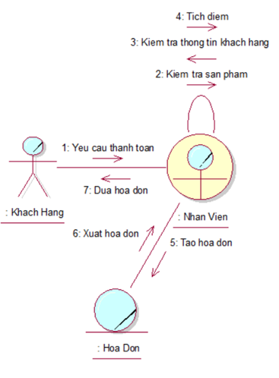
Mô hình hóa quy trình nghiệp vụ
Sơ đồ cộng tác
Mua Hàng

Slide 20
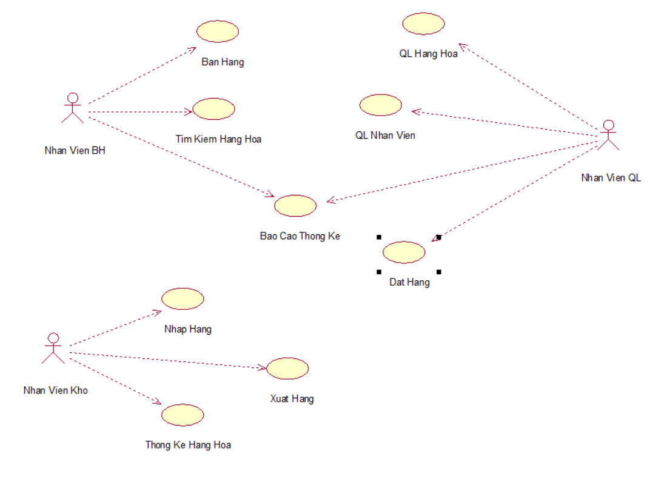
Mô hình hóa
quy trình nghiệp vụ
Mô hình
Use-case hệ thống

Slide 21
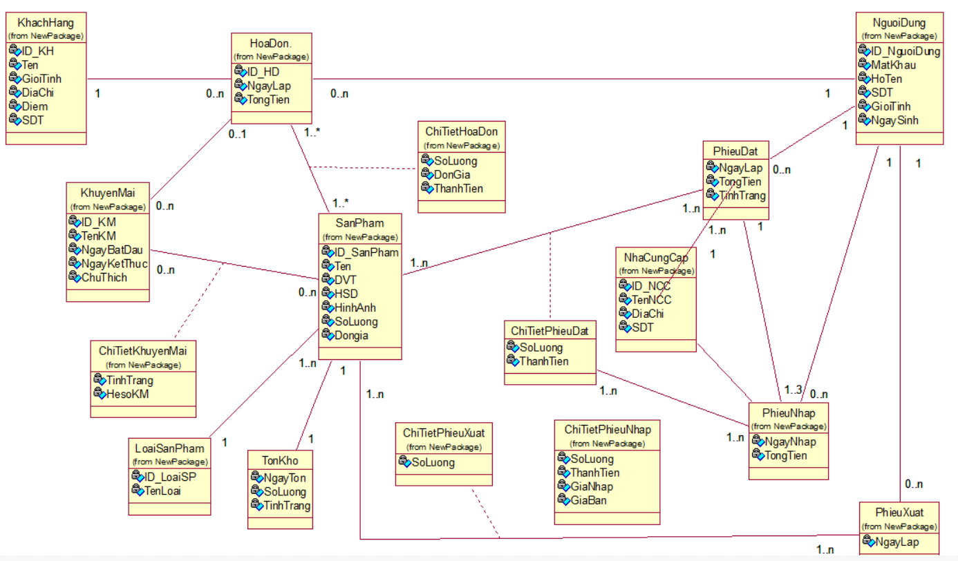
SƠ ĐỒ LỚP
PHÂN TÍCH

Slide 22
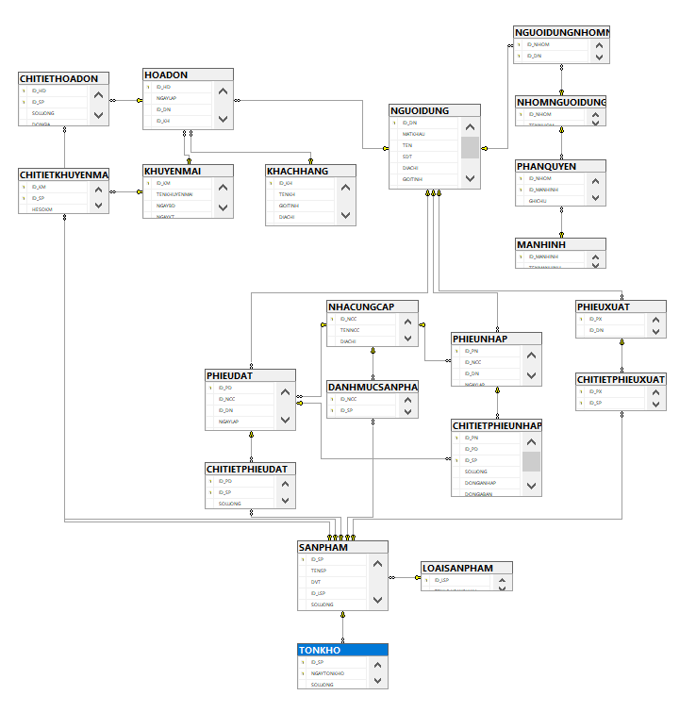
Thiết kế cơ sở dữ liệu

Slide 23
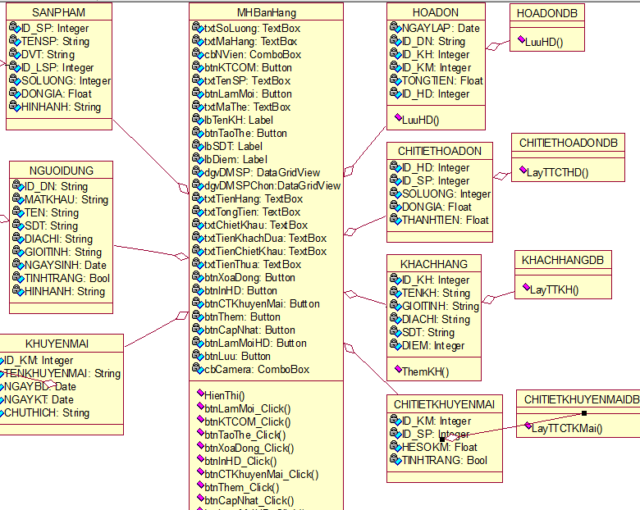
SƠ ĐỒ
3 TẦNG
MUA HÀNG

Slide 24

THIẾT KẾ
GIAO DIỆN

Slide 25
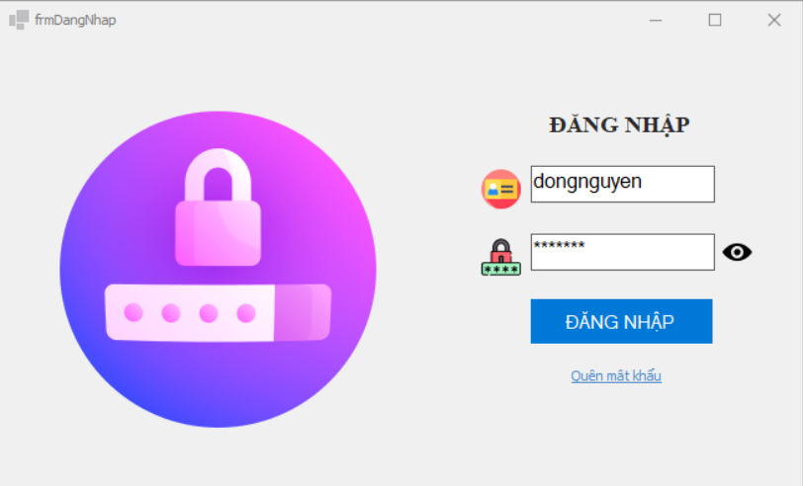
Thiết kế
giao diện
Giao diện đăng nhập

Slide 26
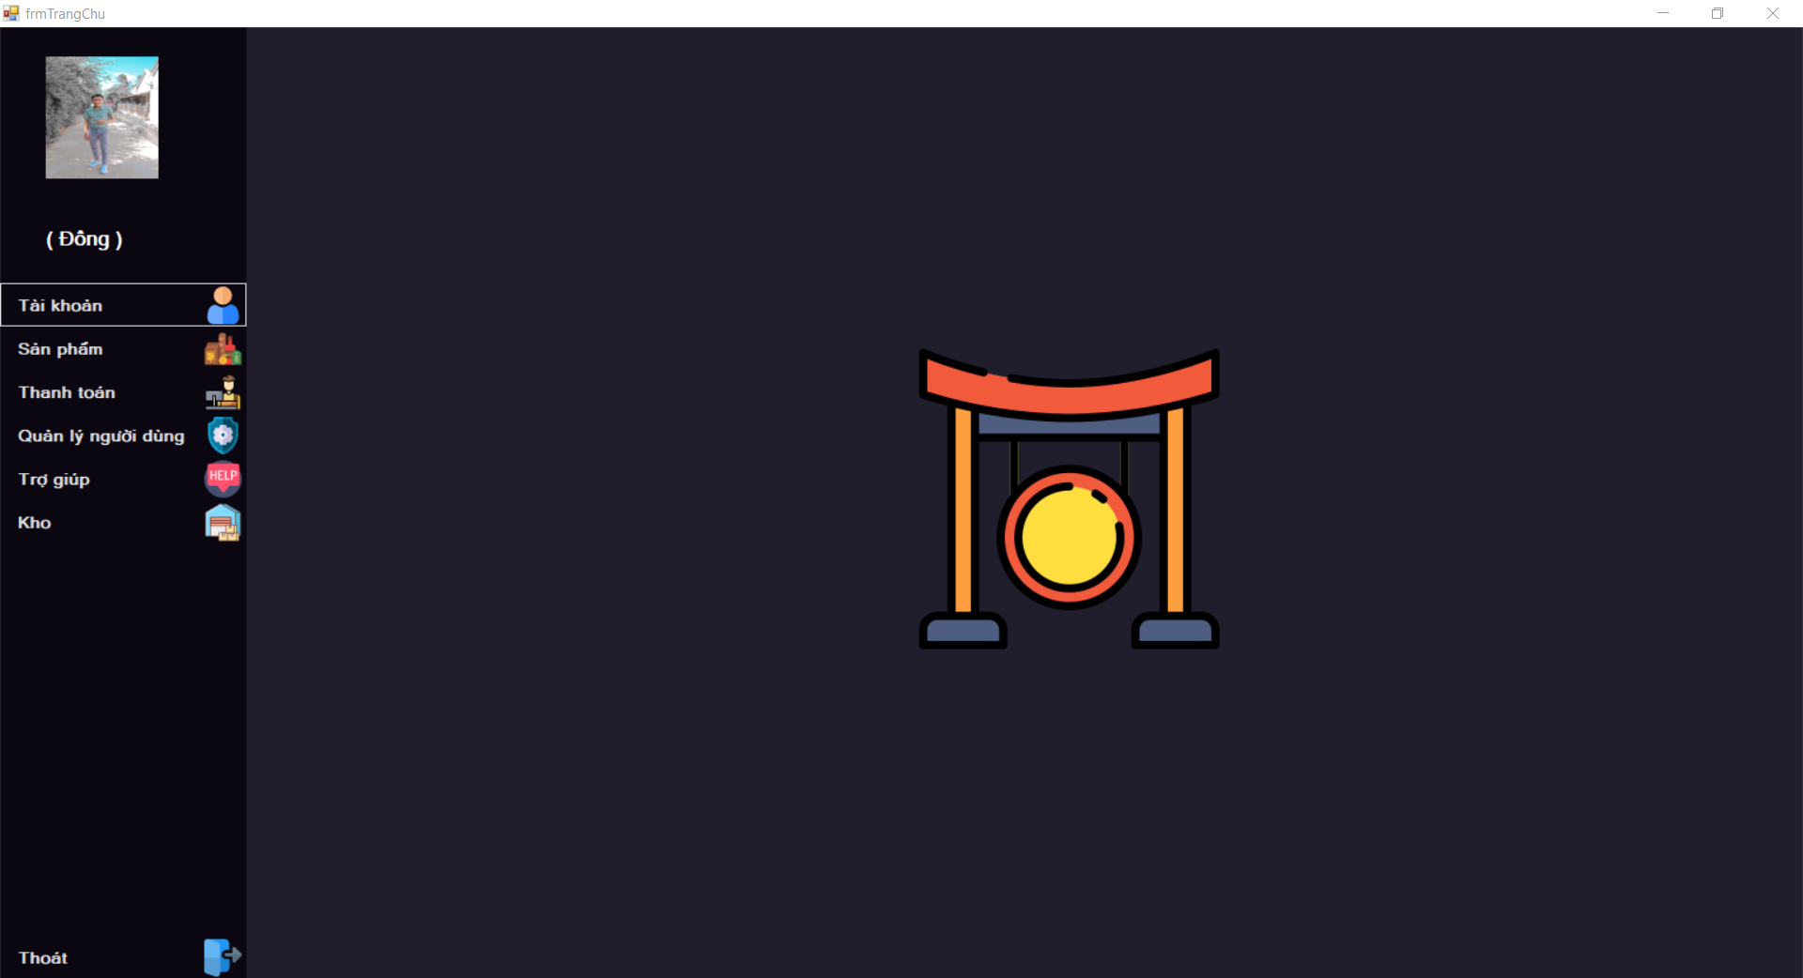
GIAO DIỆN
Giao diện menu làm việc

Slide 27
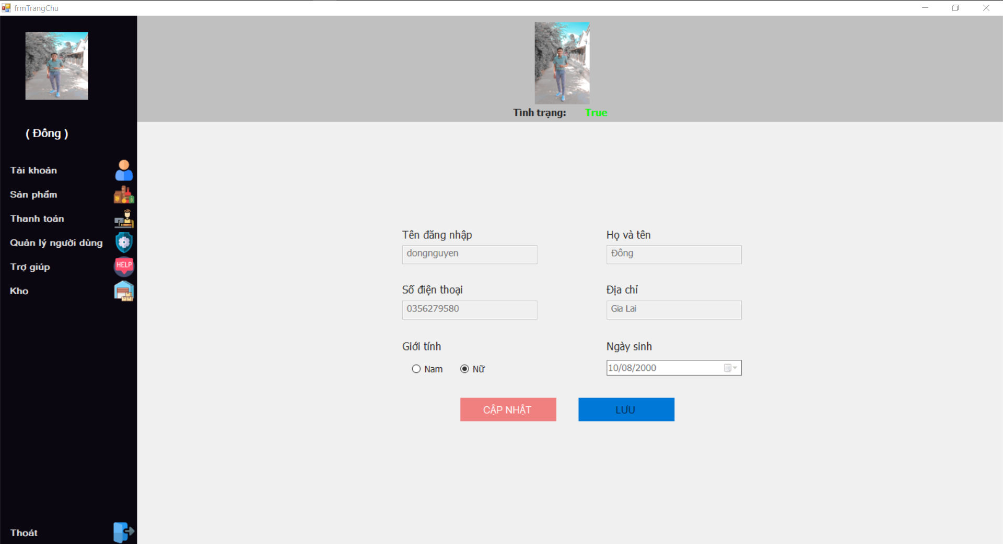
GIAO DIỆN
Giao diện thông tin nhân viên

Slide 28
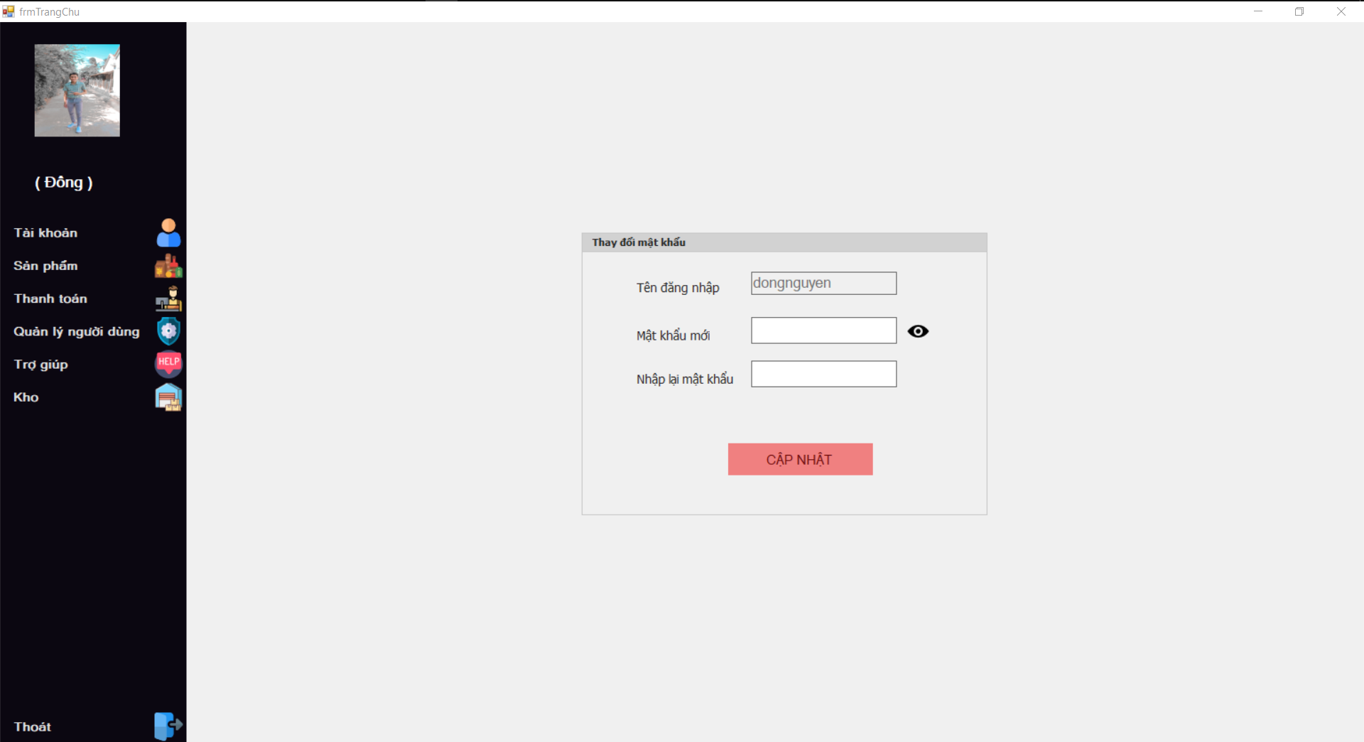
GIAO DIỆN
Giao diện đôi mật khẩu

Slide 29
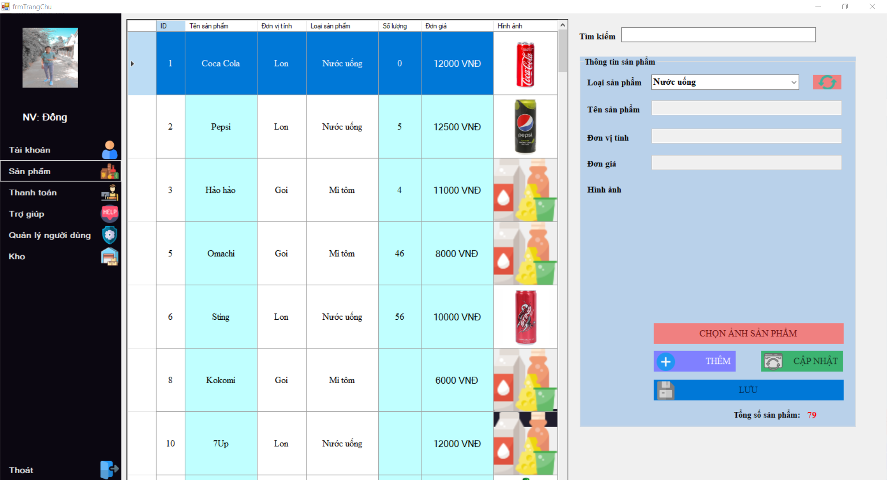
GIAO DIỆN
Giao diện quản lý sản phẩm

Slide 30
GIAO DIỆN
Giao diện thanh toán

Slide 31
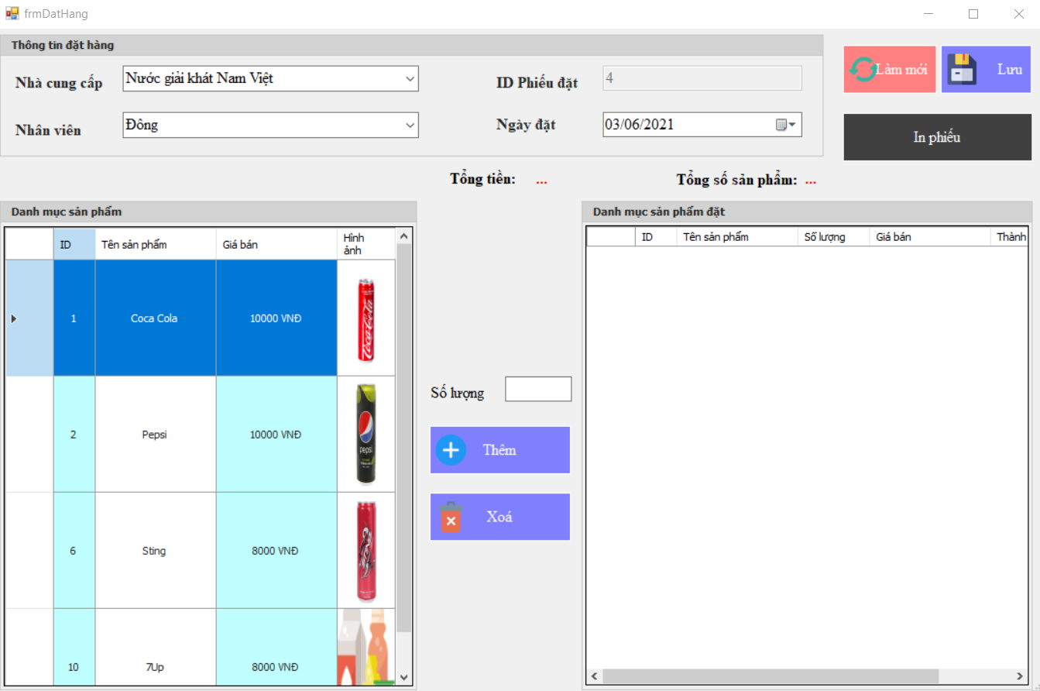
GIAO DIỆN
Giao diện đặt hàng

Slide 32
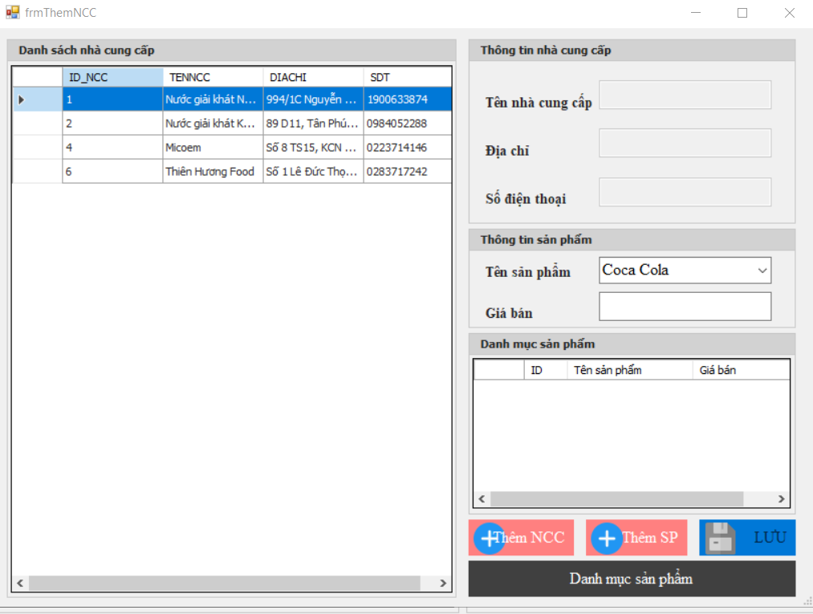
GIAO DIỆN
Giao diện them nhà cung cấp

Slide 33
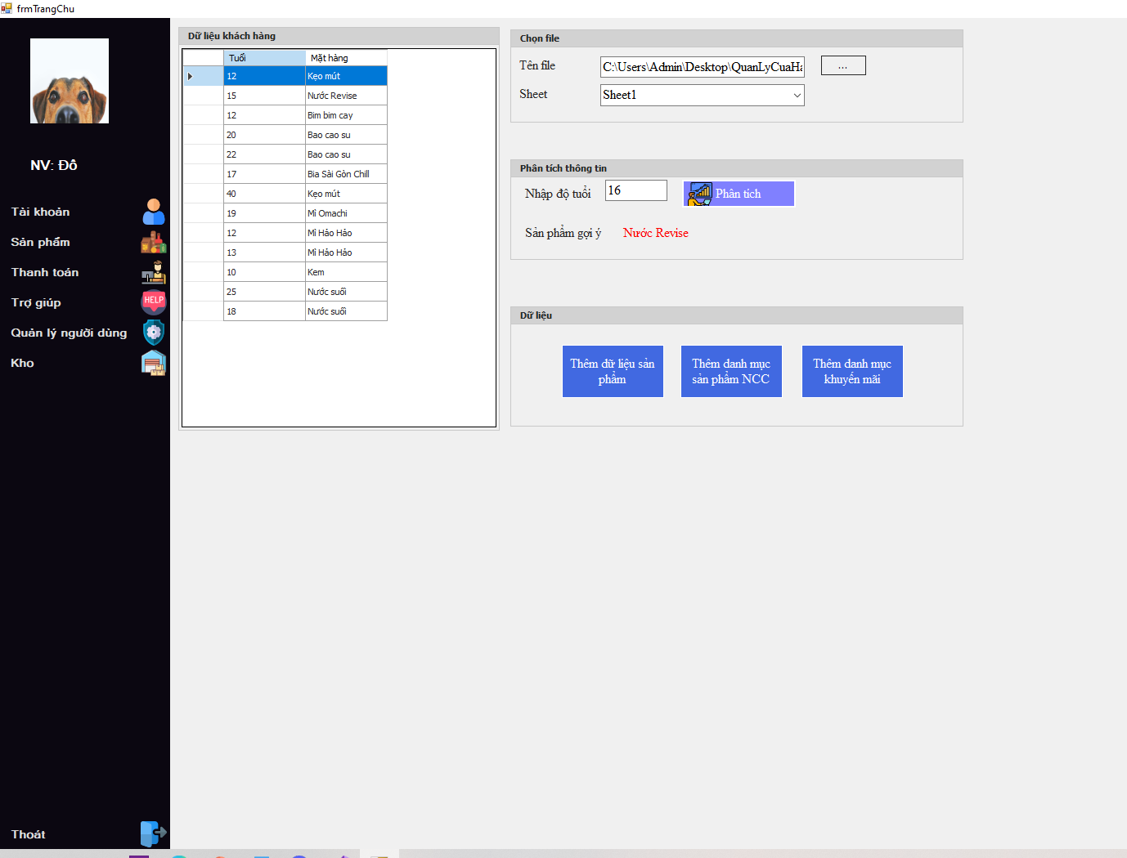
GIAO DIỆN
Giao diện AI gợi ý mua sản phẩm theo độ tuổi.

Slide 34
Đã thiết kế lược đồ cơ sở dữ liệu quan hệ, xác định các ràng buộc
Tổng Kết
Tạo lược đồ diagram trên hệ quản trị SQL Server. Xây dựng mô hình thiết kế một hệ thống quản lý.
Qua việc thiết kế hệ thông, nhóm đã thiết kế lược
Từ đó tạo tiền đề cho việc thiết kế giao diện cho đề tài và xây dựng phần mềm sau này

Slide 35
Kết quả đã thực hiện
Trong thời gian thực hiện đồ án, nhóm đã thu được một số kết quả như:
Xây dựng mô hình diễn tả quy trình xử lý nghiệp vụ.
Xây dựng Sơ đồ Use-Case nghiệp vụ.
Mô hình Use-case hệ thống.
Xây dựng mô hình phân lớp, sơ đồ tuần tự.
Xây dựng mô hình quan hệ và các ràng buộc toàn vẹn.

Slide 36
Các tài liệu về bộ môn Công nghệ phần mềm do cô cung cấp và từ các nguồn thông tin trên internet:
http://vzsoft.net/video-phan-mem
Tài liệu
Tham khảo

Slide 37
CÁM ƠN THẦY VÀ CÁC BẠN ĐÃ LẮNG NGHE, TIẾP THEO NHÓM SẼ DEMO PHẦN MỀM MÀ NHÓM ĐÃ THỰC HIỆN.
Rule #1 of life. Do what makes YOU happy.
Mọi thông tin tài liệu có thể lên hệ qua mình để tham khảo
@Designed by Dai

